Slide 1


UNIVERSITAS TERBUKA
TUGAS 3 SESI 7
PROMOSI PERPUSTAKAAN
MEDIA TEKNOLOGI / PUST4313
NAMA : ANNISA RAMADHANI
NIM : 049398612
NAMA TUTOR : LILI SUDRIA WENNY

Slide 2


PROMOSI
PERPUSTAKAAN
ANNISA RAMADHANI-049398612

Slide 3
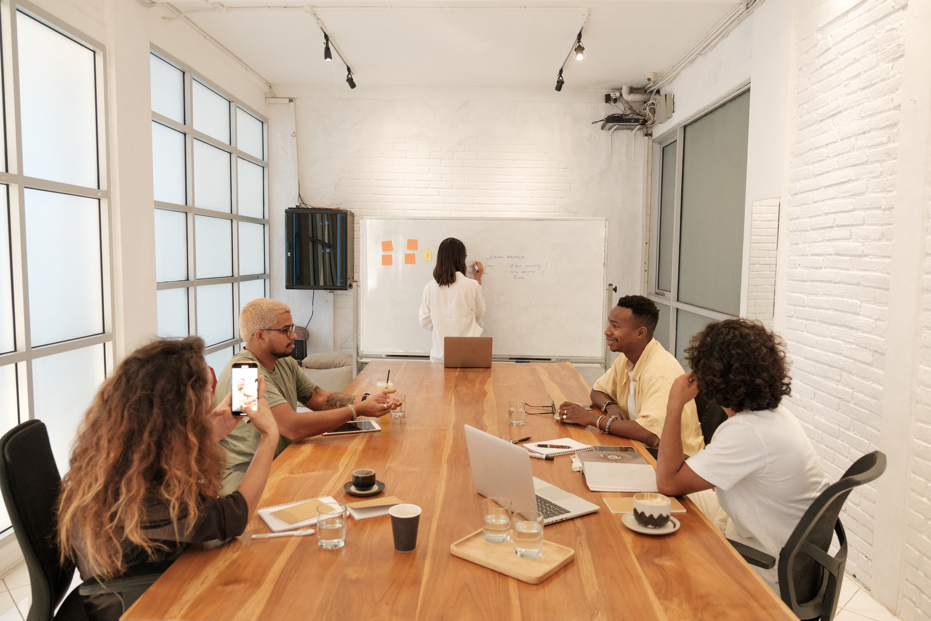
PROMOSI PERPUSTAKAAN
MERUPAKAN FORUM SERANGKAIAN KEGIATAN/UPAYA YANG DILAKUKAN UNTUK MENINGKATKAN KESADARAN, MINAT & PENGGUNAAN FASILITAS SERTA LAYANAN PERPUSTAKAAN OLEH MASYARAKAT.
DENGAN TUJUAN MENARIK LEBIH BANYAK PENGUNJUNG & KEANGGOTAAN.
KEGIATANNYA MELIPUTI INFORMASI DIMEDIA SOSIAL, ACARA, PROGRAM LITERASI & KERJASAMA DENGAN SEKOLAH

Slide 4





FUNGSI PROMOSI
1
2
3
MENINGKATKAN KESADARAN, MINAT & PENGGUNAAN
MEMPERKUAT PERAN PERPUSTAKAAN SEBAGAI PUSAT INFORMASI, PENDIDIKAN & BUDAYA KOMUNITAS
ALAT UNTUK MEMPERKENALKAN EKSISTENSI PERPUSTAKAAN

Slide 5

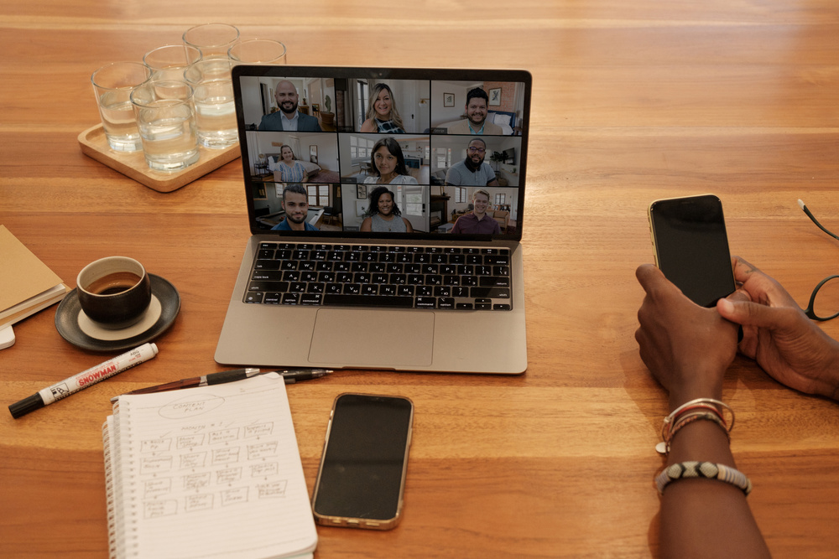

VISI & MISI
VISI
MENJADI PUSAT PENGETAHUAN DAN PEMBELAJARAN TERDEPAN DIKOMUNITAS
MISI
MENYEDIAKAN AKSES INFORMASI YANG LUAS DAN MEMBERDAYAKAN KOMUNITAS MELALUI LITERASI

Slide 6

PRODUK / JASA PERPUSTAKAAN
01
BAHAN CETAK
02
BAHAN NON CETAK
03
LAYANAN SIRKULASI
04
PELATIHAN UNTUK PENGGUNA
05
FASILITAS KOMPUTER

Slide 7
KOLEKSI KAMI
KAMI MENAWARKAN LEBIH DARI 50.000 BUKU, TERMASUK LITERATUR KLASIK DAN KARYA TERBARU DIBERBAGAI BIDANG
KAMI JUGA MEMILIKI MAJALAH, JURNAL, DAN KOLEKSI MULTIMEDIA SEPERTI CD/DVD SERTA E-BOOKS

Slide 8

LAYANAN DIGITAL
NIKMATI AKSES KE RIBUAN E-BOOKS DAN E-JOURNAL MELALUI LAYANAN DIGITAL KAMI
KAMI JUGA MENAWARKAN BERBAGAI DATABASE ONLINE YANG DAPAT DIAKSES OLEH ANGGOTA PERPUSTAKAAN TUK KEBUTUHAN PENELITIAN DAN STUDI

Slide 9



FASILITAS LENGKAP DAN NYAMAN
PERPUSTAKAAN INI DILENGKAP DENGAN RUANG BBACA YANG NYAMAN, AREA STUDI INDIVIDU DAN KELOMPOK SERTA RUANG DISKUSI
KAMI JUGA MENYEDIAKAN FASILITAS TEKNOLOGI SEPERTI COMPUTER DENGAN AKSES INTERNET DAN WIFI GRATIS

Slide 10

PROGRAM DAN KEGIATAN MENARIK
KAMI AKAN MENGADAKAN LOMBA LITERASI, UNTUK MENGUJI ANDA SEHINGGA MENDAPATKAN HADIAH MENARIK DARI LOMBA TERSEBUT
KAMI MENGADAKAN BERBAGAI WORKSHOP, SEMINAR DAN PELATIHAN UNTUK MENINGKATKAN KETERAMPILAN DAN PENGETAHUAN ANDA
KAMI MEMILIKI KLUB BACA DAN KELOMPOK DISKUSI YANG BISA ANDA IKUTI
3
1
2

Slide 11



TESTIMONI
DENGARKAN TESTIMONI DARI PENGGUNA PERPUSTAKAAN KAMI YANG PUAS DENGAN LAYANAN DAN FASILITAS YANG DISEDIAKAN
PERPUSTAKAAN INI TELAH MEMBANTU SAYA MENEMUKAN BANYAK REFERENSI UNTUK PENELITIAN SAYA!
RUANGAN YANG BERSIH DAN RAPI. MENCARI BUKU SANGAT MUDAH, DAN BUKU-BUKU YANG DISEDIAKAN JUGA CUKUP LENGKAP

Slide 12

TERIMAKASIH
TERIMAKASIH TELAH MENYIMAK PRESENTASI KAMI
KAMI MENGUNDANG ANDA UNTUK MENGUNJUNGI PERPUSTAKAAN KAMI DAN MEMANFAATKAN SEMUA LAYANAN YANG TERSEDIA
AYOO BERGABUNG DAN JADILAH BAGIAN DARI KOMUNITAS LITERASI YANG AKTIF

